Slide 1
Был город – фронт, была блокада…
27 января – день снятия блокады Ленинграда
(группа «Почемучки» ГБДОУ Детский сад №125 Адмиралтейского района)
Notes:
Воспитатель Ефимова Т.А.

Slide 2
27 января – день снятия блокады Ленинграда
Блокада!? Детям!? А не рано!?
Ведь они ещё малы!
Да, наверное Вы правы,
Но понять они должны:
Что такое подвиг, что такое гордость,
Что живём мы и смогли…
Помнить тех кто там сражался на полях войны
Мы благодарны им за жизнь, за хлеб, что мы едим…
А понять… они-то смогут,
Лишь смогли бы донести

Slide 3
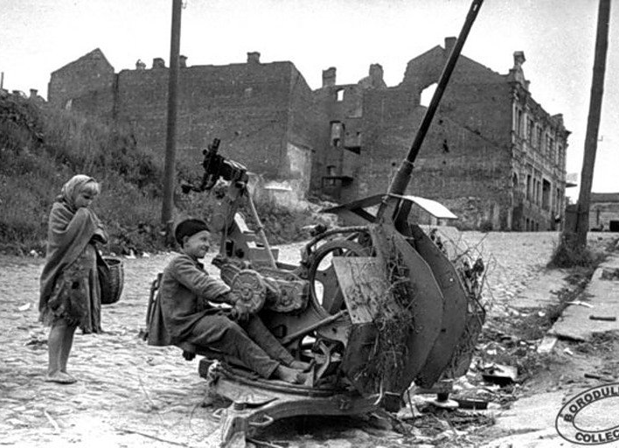
История
22июня 1941 года началась страшная Великая Отечественная война.8 августа 1941 года Ленинград (сейчас он носит название Санкт-Петербург) оказался со всех сторон окруженным врагами. В это время в городе находилось более трех миллионов человек, и среди них четыреста тысяч детей. Северная столица оказалась в очень тяжелом положении.
К началу блокады продовольствия в городе осталось немного.
К тому же немцам удалось разбомбить склады с продуктами. Поэтому в конце ноября 1941 года хлеб в Ленинграде выдавали только по карточкам. Блокадная пайка хлеба составляла всего 125 граммов в день на одного человека. Да и в этом крошечном кусочке хлеба, кроме ржаной муки, были примеси соломы, травы-лебеды, древесных опилок.
Первая блокадная зима 1941 года выдалась необычайно суровой: с трескучими морозами, жестокими метелями, сильными ветрами.
В Ленинграде не было ни топлива, ни электричества, не ходил транспорт. В квартирах было очень холодно, не горел свет. Чтобы обогреться ленинградцы жгли мебель, книги. Сотни тысяч ленинградцев погибло в ту зиму от холода и голода! Фашисты бомбили Ленинград с воздуха, обстреливали из пушек. Но город все же не сдавался! Работали заводы, школы и даже театры.

Slide 4
Зимой Ладожское озеро замерзло, и вот по льду шли грузовики. В Ленинград они везли продовольствие, медикаменты, боеприпасы для войск. А из Ленинграда вывозили обессиленных от голода и холода людей — женщин, детей, стариков.

Slide 5
Вот так осуществлялась переправа через ладожское озеро

Slide 6
Машины передвигались по хрупкому льду

Slide 7
900 дней блокадное кольцо сжимало Ленинград. 12 января 1943 г. Советская армия прорвала блокаду Ленинграда. Южнее Ладожского озера была построена железная дорога, и город стал снабжаться продуктами. 27 января 1943 г. Ленинград был полностью освобожден!

Slide 8
Разорванное кольцо - памятник, расположенный на берегу Ладожского озера

Slide 9
Вот так выглядел наш город во время 900 дневной блокады

Slide 10
Вот так выглядел наш город во время 900 дневной блокады

Slide 11
Спасибо Вам за победу!

Slide 12
Презентацию подготовила: Воспитатель ГБДОУ д/с №125 Адмиралтейского района Санкт-Петербурга, группы «Почемучки» Ефимова Татьяна Александровна в презентации использованы фотографии размещенные в интернете, а также стихотворение собственного сочинения Санкт-Петербург 2015год
Notes:
Молодец1

